Slide 1
КОЛЛЕКЦИИ I
Типы коллекций. Интерфейс Collection и его основные методы. List, итерация и сортировка

Slide 2
Коллекции
Для хранения наборов данных в Java предназначены массивы. Однако их не всегда удобно использовать, прежде всего потому, что они имеют фиксированную длину.
Эту проблему в Java решают коллекции. Коллекция в общем виде — это возможность собрать объекты в некоторую группу/множество и работать с этой группой. (добавлять, удалять, просматривать все объекты в группе и прочие более специализированные операции)
Группа включает объекты в подавляющем большинстве случаев однотипных (одного класса).

Slide 3
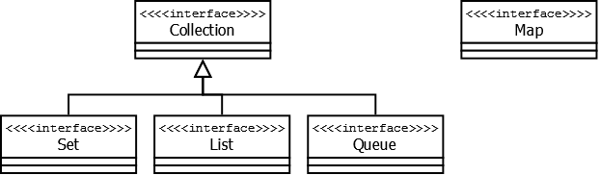
Базовые интерфейсы

Slide 4
Интерфейс Collection
java.util.Collection — основной интерфейс, который описывает базовые методы, которыми должна обладать любая коллекция.
boolean add (E item): добавляет в коллекцию объект item. При удачном добавлении возвращает true
boolean addAll (Collection<? extends E> col): добавляет в коллекцию все элементы из коллекции col. При удачном добавлении возвращает true
void clear (): удаляет все элементы из коллекции
boolean contains (Object item): возвращает true, если объект item содержится в коллекции
boolean isEmpty (): возвращает true, если коллекция пуста, иначе возвращает false
boolean remove (Object item): возвращает true, если объект item удачно удален из коллекции
boolean removeAll (Collection<?> col): удаляет все объекты коллекции col из текущей коллекции. Если текущая коллекция изменилась, возвращает true
boolean retainAll (Collection<?> col): удаляет все объекты из текущей коллекции, кроме тех, которые содержатся в коллекции col. Если текущая коллекция после удаления изменилась, возвращает true
int size (): возвращает число элементов в коллекции
Object[] toArray (): возвращает массив, содержащий все элементы коллекции

Slide 5
java.util.List
интерфейс для операций с коллекцией, которая является списком. Список обладает следующими важными признаками:
Список может включать одинаковые элементы
Элементы в списке хранятся в том порядке, в котором они туда помещались. Также, вы можете добавить элемент на какую-то позицию и тогда произойдет сдвиг других элементов.
Можно получить доступ к любому элементу по его порядковому номеру/индексу внутри списка
Основные классы с готовой реализацией:
ArrayList - пожалуй самая часто используемая коллекция. ArrayList инкапсулирует в себе обычный массив, длина которого автоматически увеличивается при добавлении новых элементов.
LinkedList - Двусвязный список. Это структура данных, состоящая из узлов, каждый из которых содержит как собственно данные, так и две ссылки («связки») на следующий и предыдущий узел списка.

Slide 6
Пример Arraylist
lesson7.1

Slide 7
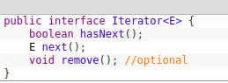
Iterator<E> iterator()
Возвращает итератор, позволяющий пройтись по элементам коллекции и удалить некоторые элементы.
Метод hasNext() возвращает true , если остались еще элементы.
Метод next() возвращает следующий элемент.
Метод remove() позволяет удалить последний возвращенный методом next() элемент.
Внимание! Во время использования итератора нельзя изменять коллекцию любым другим способом, кроме метода remove() этого итератора, иначе возникнет исключение.

Slide 8
Пример итерации через коллекцию
lesson7.2

Slide 9
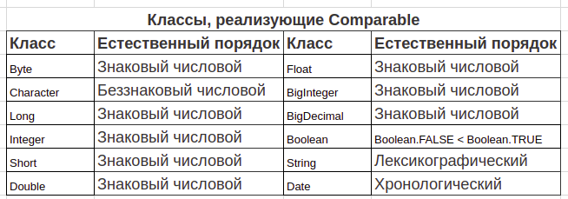
Сортировка объектов списка
Список List может быть отсортирован с помощью метода: Collections.sort(l);
Реализации интерфейса java.lang.Comparable предоставляют естественный порядок сортировки для класса, который позволяет отсортировать объекты класса автоматически.

Slide 10
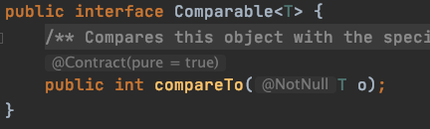
java.util.Comparable
Интерфейс используется для сортировки объектов коллекции, которые не поддерживают “естественный порядок сортировки для класса”
Метод compareTo сравнивает два аргумента, возвращая отрицательное число, ноль или положительное число, если первый аргумент меньше, равен или больше второго соответственно.

Slide 11
Пример сортировки коллекций
lesson7.3

Slide 12
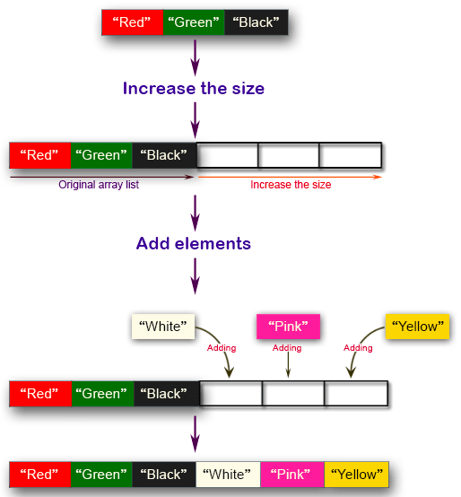
Практический пример списков
Начальный размер списка - 3
Добаляем 3 элемента типа String
Увеличиваем размер списка до 6 list.ensureCapacity(6);
Добавляем еще 2 элемента.
Сортируем список по алфавиту в обратном порядке. Collections.reverse(list) - список с обратном порядке.
Перемешиваем элементы в списке Collections.shuffle(list);
Lesson6.4

